Slide 1
La visión contable del Juicio Final
SOBRE LA GRAN METÁFORA DEL LICENCIADO EN ECONOMÍA, ZBIGNIEW HERBERT

Slide 2
La civilización en los ensayos de Herbert
La civilización en ensayos de Herbert siempre se considera desde el punto de vista del funcionamiento de la economía y, sobre todo, la libertad del comercio, la ley estable (incluida la ley comercial) y la paz tan necesaria para la economía. Por ello, las épocas históricas importantes o las figuras del ámbito de la política a menudo son valoradas de acuerdo con sus méritos o deméritos en relación al desarrollo económico.

Slide 3
El supuesto papel del padre
Muchos estudiosos de la literatura creen que la elección por parte de Herbert de la carrera de economía se debió a la obediencia a su padre- un abogado y activista económico, quien antes de la guerra había sido el director de un banco cooperativo y un empleado de la compañía de seguros. Este mito parece refutar el biógrafo del poeta, Rafał Żebrowski, mostrando interés genuino de Herbert por la teoría y la práctica económica. Como una prueba Żebrowski cita una carta que el poeta escribió a un amigo:

Slide 4
Zbigniew Herbert, Carta a un amigo
Bueno, como ya sabrás de oído, tenemos Polonia (¿qué Polonia? - demasiado tiempo para contar). En cualquier caso, se puede respirar con un pulmón. Por lo general, hay perspectivas de vida, aunque sean muy modestas [...] En marzo me inscribí en la Escuela Superior de Comercio. El Padre consiguió un trabajo, incluso empecé a comer el pan, la situación paulatinamente se normalizaba. Empecé a dedicarme a los estudios. Vivía en un desdoblamiento curioso entre la literatura y la contabilidad mercantil, pero con la primera rompí definitivamente, aunque no sin esperanza. Los estudios me están absorbiendo cada vez más (Zbigniew Herbert, Carta a Zdzisław Ruziewicz, un amigo de Lwów/Lviv, Cracovia 27 de julio de 1945).

Slide 5
En un desdoblamiento curioso entre la literatura y la contabilidad mercantil
Parece que la vida "en un desdoblamiento curioso entre la literatura y la contabilidad mercantil" – como escribe en una carta a un amigo de la juventud, Zdzisław Ruziewicz – no era desagradable para él y los estudios le “absorbían”. Y, en cualquier caso, Zbigniew Herbert podía imaginarse que la teneduría de libros, esta área de la economía considerada como la más aburrida y sin color, podría apasionar a alguien e incluso llegar a ser un faro que ilumine la oscuridad del cosmos – tal conclusión podemos sacarla del final de uno de los Apócrifos- Retrato con marco negro del tomo Naturaleza muerta con brida.

Slide 6
Zbigniew Herbert, Retrato con marco negro (Naturaleza muerta con brida)
Jan Pieterszoon Coen
(Hoorn, 1587 – Batavia 1629)
Hijo de un pequeño comerciante de Hoorn

Slide 7
Un título ambiguo
El título Retrato con marco negro es ambiguo. Por un lado, se refiere literalmente al color del marco popular en siglo XVII, típico para la pintura holandesa. Por otra parte, debido a que el personaje principal es una figura controvertida, al menos para los estándares de hoy en día, el hincapié en el color negro puede ser entendido de manera simbólica. El héroe del ensayo, Jan Pieterszoon Coen, hijo de un pequeño comerciante de Hoorn, fue enviado en 1607 al Lejano Oriente como inspector de la Compañía de las Indias Orientales, para convertirse, pasados los años, en un gobernador sobresaliente de las Indias Orientales holandesas.

Slide 8
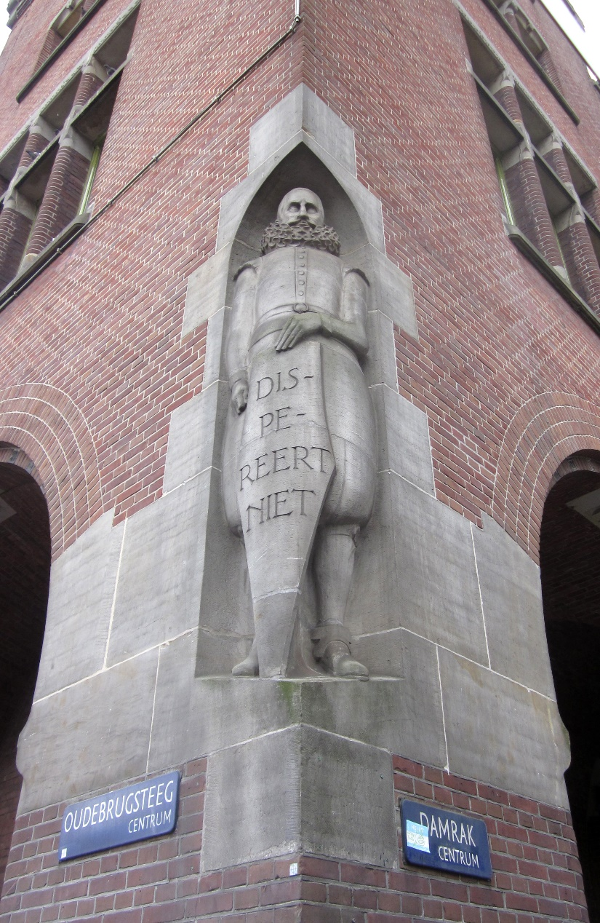
El gobernador conmemorado

Slide 9
Jan Pieterszoon Coen como un dictador sangriento
Dictador sangriento y genocida famoso por asesinar a toda la población de las Islas de Banda, el único lugar, donde crecía el árbol de nuez moscada.

Slide 10
Debido las cualidades del gobernador-colonizador ya se han hecho obsoletas - en 2011 se produjo la destrucción de su monumento en su ciudad natal, Hoorn.

Slide 11
Las misteriosas reuniones del gobernador
Como podemos ver, el gobernador es un personaje real. Herbert ubicó el relato en la sección de Apócrifos, de acuerdo con su principio de la escritura de definir claramente el género de la obra. El protagonista es un personaje real de la historia de los Países Bajos y del colonialismo europeo, es ampliamente conocido, pero la historia de su presunto amor a la contabilidad es, por supuesto, ficticia. Porque según el relato el gobernador se reunía en secreto con algún prestamista sospechoso en las afueras sospechosas la capital - Batavia.

Slide 12
Plano de la ciudad de Batavia (hoy Yakarta)

Slide 13
La vergonzosa amistad del gobernador
La historia es misteriosa. El protagonista del apócrifo, de hecho, un dictador sangriento que dispone del poder ilimitado - como el señor de la vida y la muerte - no tiene amigos. Su única alma gemela es Souw Bing Kong, un chino-usurero, que vive en un callejón sospechoso de Batavia. Esta amistad misteriosa y oculta - ¡porque es vergonzosa! - hace que el gobernador omnipotente se escapa en secreto del palacio vigilado y “sin su guardia personal” hace la visita a su colega. ¿Por qué? Herbert escribe:

Slide 14
La contabilidad- la forma más alta de la poesía
Antes de tratar de entender el significado más profundo de este párrafo, y sobre todo, un pathos peculiar de la última frase, consideremos las formas históricas de la contabilidad a las cuales refiere. Sin esto será difícil de entender lo que filosóficamente elevado puede encontrarse en aquella "forma superior de la poesía", y, sobre todo, ¿por qué un europeo y un chino se reúnen en secreto como unos conjurados pertenecientes a una logia secreta? ¿Por qué motivo este encuentro entre culturas se produce en el ámbito de la teoría de la contabilidad?
[Retrato con marco negro, MNZW 121].

Slide 15
¿De dónde este pathos?
¿De que hablaban? La teneduría de libros, que era una pasión oculta, más aún, era un amor del gobernador. Bing Kong le descubría los secretos de la manera china de hacer registros comerciales, mientras que Coen resaltaba el encanto de la contabilidad italiana. Después de días llenos de trabajo duro, el gobernador de la colonia holandesa experimentaba el alivio del estrés, casi la felicidad física, cuando pensaba en las hojas blancas de papel con dos columnas de cifras (…) debajo de “debe- tiene”, porque ellas ordenaban un mundo intrincado y oscuro, como las categorías éticas del bien y el mal. La contabilidad fue para Coen una forma más alta de la poesía - liberaba la armonía oculta de las cosas (Retrato con marco negro, MNW 121).

Slide 16
¿De dónde la idea?
La idea de la obra se basa en un pequeño detalle de la biografía de Coen. Coen de joven estudió contabilidad y comercio en Roma, donde entonces vivía Justus Pescatore (Joost de Visscher), un holandés, también de Hoorn, tal vez un pariente lejano suyo – El futuro hombre de estado trabajaba para Pescatore y aprendía de él. Allí aprendió "la contabilidad italiana”, una invención contemporánea que revolucionó el comercio europeo. Pues bien, uno de los grandes inventos del comercio, que revolucionó la economía monetaria de Europa y del mundo, fue la llamada “contabilidad doble”, la cual, gracias a su claridad, facilitaba el cálculo de beneficios y pérdidas. Sin contabilidad doble no habría sido posible el capitalismo moderno.

Slide 17
La revolución artimética
Los debates feroces de los historiadores acerca de la hora y lugar de este invento se deben al hecho de que este es uno de los determinantes más importantes del mundo moderno. Algunos ven los inicios de este método ya en la Pisa del siglo XII, que en aquel entonces era una potencia marítima y comercial. La prueba es un código del año 1202 que se exhibe en la Biblioteca de Florencia: Leonardo da Pisa, Liber abaci. En el siglo XI Pisa conquistó a Sicilia, entonces árabe. Además de una gran cantidad de oro trajo de Palermo los números arábigos y la idea de un cero inventado en la India. También introdujo los signos "más" y "menos".

Slide 18
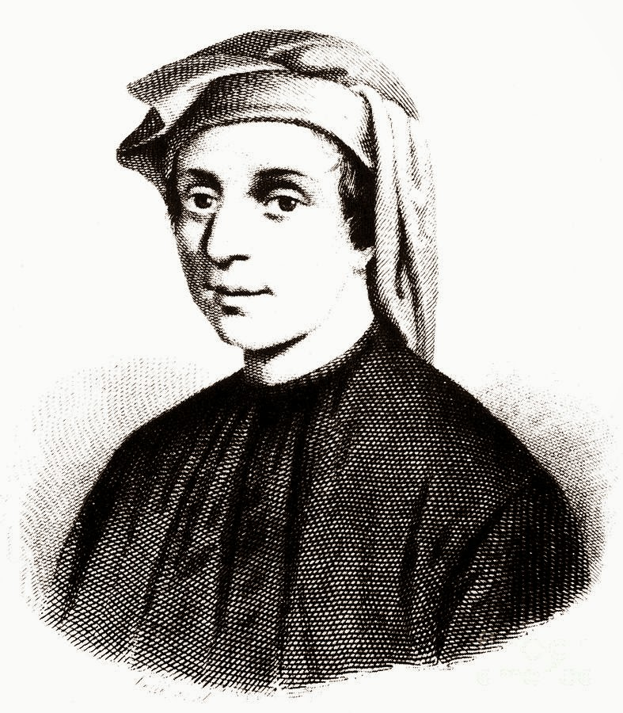
Leonardo da Pisa, Liber abaci (AD 1202)
Leonardo da Pisa
(1170 Pisa – 1240)

Slide 19
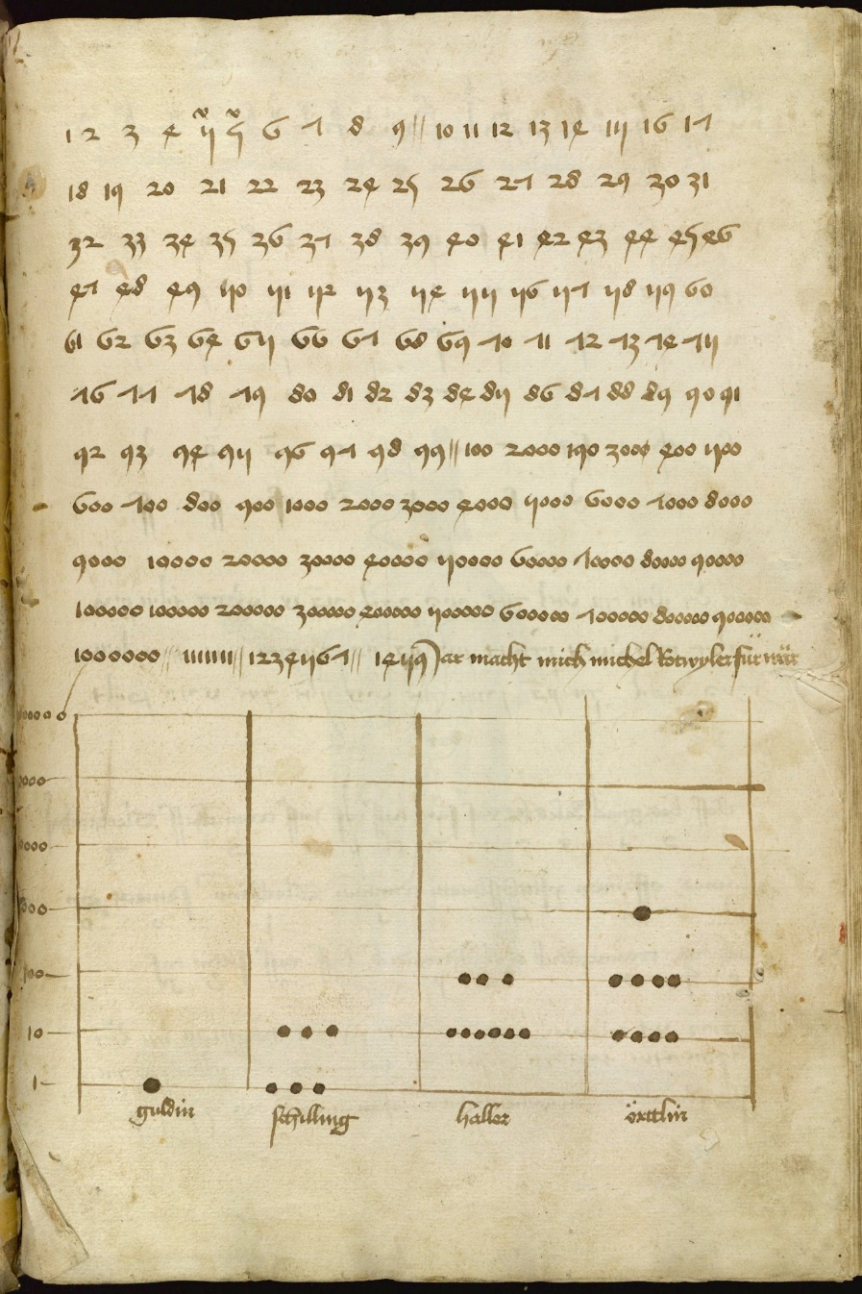
Leonardo da Pisa, Liber abaci (AD 1202)
Liber abaci (Biblioteca de Florencia)
A la izquierda: números arabigos

Slide 20
“Debe” – “Tiene” y el nacimiento del capitalismo
Otros argumentan que el principio de la doble entrada se aplica en la práctica a principios del siglo XV en Génova, unas décadas antes de su fórmula madura matemática descrita por el "padre de la contabilidad", franciscano Luca Pacioli en su obra Summa de arithmetica, geometría, proportioni et proportionalita, editada en 1494 en Venecia. La introducción del principio de la contabilidad doble permitió el chequeo rápido de la balanza de cuentas de la empresa y, sobre todo, se convirtió en la base para el desarrollo del capitalismo, lo que llevó al predominio de la pequeña Europa sobre el resto del mundo.

Slide 21
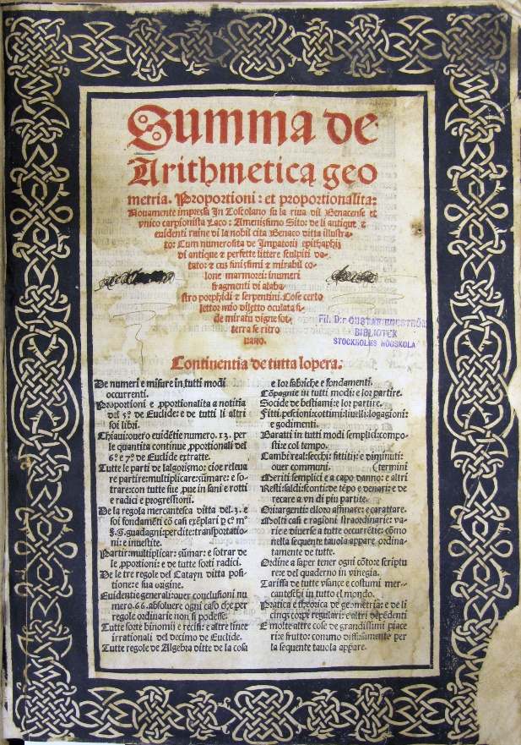
Luca Pacioli, Summa de arithmetica, geometria, proportioni et proportionalità (1494)
Summa de arithmetica, geometria, proportioni et proportionalità (Venecia, 1494)

Slide 22
Siete sistemas chinos de contabilidad
Puesto que ya sabemos que el gobernador Coen exaltó los encantos de la contabilidad italiana, entonces preguntemos ¿qué era lo que le impresionó en las cuentas de los chinos? La tradición china de los registros económicos, que suma al menos tres mil años, tiene siete etapas básicas del desarrollo. Teniendo en cuenta que no todos eran conocidos en el momento de la reunión de los protagonistas de Retrato con marco negro, y tratando de responder a la pregunta cuál de los métodos más impresionaba al gobernador holandés, se debería tener en cuenta tres de ellos, porque otros nacieron en el siglo XVIII, es decir, después de la muerte de Coen.
Los dos primeros métodos pertenecen a la llamada contabilidad única y por lo tanto no podían impresionar el holandés.

Slide 23
Contabilidad de la Puerta del Dragón (Longmen Zhang)
Entonces, ¿qué interesó al gobernador y qué método practicaba durante los encuentros clandestinos con un prestamista chino? Parece que se trata de la contabilidad de la Puerta del Dragón. Jacek Adamek la describe así:
La contabilidad de la Puerta del Dragón (Longmen Zhang) fue una respuesta al desarrollo de las semillas de la economía capitalista basado en el aumento de la actividad económica de los comerciantes, talleres familiares, bancos, casas de empeño y el uso de la financiación reembolsable como una forma de la ayuda financiera a la actividad económica y en la financiación del Estado. Este modelo fue la primera fórmula desarrollada de la así llamada “contabilidad doble” en la historia de la contabilidad china.

Slide 24
La poesía y la contabilidad- describen el mundo
Aquí está la solución del enigma de la historia económica anotado en las páginas de la literatura, y, al mismo tiempo, un hilo invisible, un pacto secreto de iniciación más elevada, que une las dos áreas principales de la vida creativa: la poesía y la contabilidad. Se puede conjeturar razonablemente que en opinión de Herbert todo el arte es una forma de la “conspiración” entendida de esta manera. Hay que reconocer que esta denominación patética e hipérbole poética, al mismo tiempo, en la cual el registro contable "desencadena una armonía oculta de las cosas", y así revela Logos (¡!), forman un concepto inusual, pero nada indica que el poeta lo utiliza en broma o como una ironía.

Slide 25
“Debe” – „Tiene”
La similitud metafórica proviene de la posibilidad de registrar, de explorar la estructura secreta de la realidad visible. Eso es porque el libro contable se eleva a un símbolo de una descripción honesta del mundo, como la poesía, cuya tarea consiste en la presentación escrupulosa/honesta de la verdad. La capacidad epifánica de la poesía y la contabilidad está relacionada con las capacidades de las dos artes de revelar la esencia oculta bajo el caos de acontecimientos enredados y sus valoraciones ambiguas.

Slide 26
Haceldama - La frontera entre la ética y la contabilidad
Zbigniew Herbert reconciliaba en su personalidad ambas pasiones: la ética y el registro. La inconspicuidad de la contabilidad y su simplicidad permiten una descripción honesta de la realidad. No es de extrañar que en el poema Haceldama (Don Cogito) problemas morales relacionados con el asesinato de Jesucristo y la valoración de una traición modélica fueron descritos con el vocabulario del campo de contabilidad:

Slide 27
Rembrandt Judas devolviendo las treinta monedas de plata (1629)

Slide 28
Haceldama. La frontera entra la ética y la contabilidad (1)
Los sacerdotes tienen un problema
en la frontera entre la ética y la contabilidad
qué hacer con las monedas de plata
que Judas les arrojó a los pies
la suma quedó registrada
en la columna de los gastos
mas los cronistas la anotarán
en la columna de las leyendas

Slide 29
Haceldama. La frontera entre la ética y la contabilidad (2)
no parece lícito inscribirla
bajo la rúbrica de réditos imprevistos
y peligroso sería transferirla al tesoro
pues podría contaminar la plata

Slide 30
La ideas éticas y de contabilidad
Todo el inicio del poema, con una compleja red de significados éticos y religiosos, que aquí no consideramos, fue construido utilizando palabras relacionadas con el dinero (monedas de plata, tesoro, plata) y conceptos relacionados con las actividades de contabilidad (contabilidad, suma, rúbrica, ingresos inesperados, con indicación del los gastos), y los verbos relacionados con el registro (guardar, anotar, inscribir, introducir). El resto del poema se basa en los verbos relacionados con la compra y venta (compra, comprar, devolver, dinero) y la filantropía (repartir entre los pobres):

Slide 31
Haceldama. La frontera entre ética y la contabilidad (3)
tampoco resulta conveniente
comprar con ella un candelabro para el templo
o repartirla entre los pobres
tras una larga deliberación
han decidido adquirir el campo del alfarero
y establecer allí
un cementerio para peregrinos

Slide 32
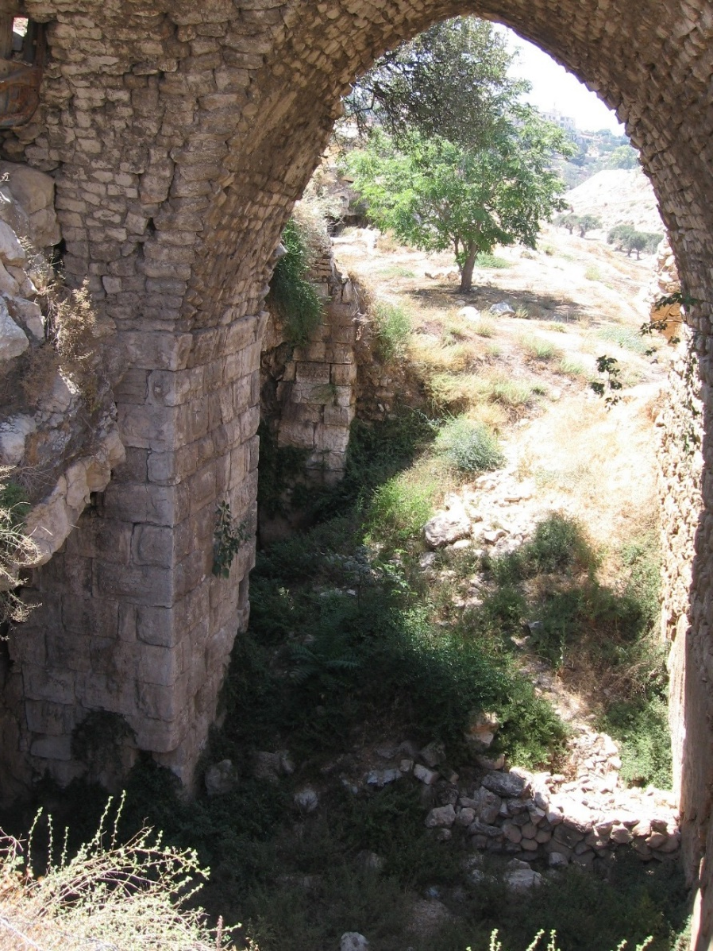
Haceldama. La frontera entre la ética y la contabilidad (4)
devolver de alguna manera
el dinero de la muerte
una solución
llena de tacto
por qué pues
retumba por los siglos
el nombre de este lugar
haceldama
haceldama
es decir campo de sangre
(Trad. Xaverio Ballester)
El campo del alfarero
(El campo de sangre)

Slide 33
La simplicidad impide el engaño
¿Para qué sirve el modelo contable? ¿Por qué la importancia de su uso por Herbert va más allá del ámbito de la economía, y se le puede aplicar y para otros fines, incluyendo éticos e incluso religiosos? Y es que no se trata de un juego literario o ejercicios estilísticos para un tema dado "Construye el poema sobre la ética, usando la terminología de la contabilidad." Un formulario corriente “debe- tiene” impide los artilugios sofísticos cuyo objetivo es la justificación elegante de la villanía. La forma normal "hay que tener" impide truco sofístico para justificar una “elegante villanía”. Y precisamente la simplicidad que no se presta a una distorsión es mayor encanto.

Slide 34
La simplicidad, la claridad, la visibilidad
Siguiendo el rastro patético indicado por Herbert, se puede decir que la contabilidad es una de las muchas grandes metáforas del poeta, y en las obras tales como Retrato con marco negro o el poema Haceldama, aparece como registro epifánico, la esencia misma del mundo. Sí, teneduría de libros – la denominación anticuada de la acción de la balanza de ganancias y pérdidas de equilibrio – pretende ser el más alto grado de conocimiento ético, revelando el poder de la verdad del destino humano y del Logos cósmico. Simplicidad, claridad y visibilidad- la trinidad de las características más importantes de los libros de contabilidad - hacen nada menos ni más que el juicio inapelable del mundo humano.

Slide 35
El Juicio Final: “debe” – “tiene”
Incluso podemos aventurarnos a afirmar que esta actitud, que podríamos llamar la versión contable del Juicio Final, tiene carácter en cierto modo religioso- y no para-religioso, sino puramente religioso.
En particular el poema Haceldama corresponde a la función reveladora de la poesía entendida de esta manera. El libro contable convertido en un símbolo es como la balanza del arcángel Gabriel de las pinturas medievales y decisivamente declara: debe - tiene, debe - tiene, debe - tiene.

Slide 36
La visión contable del Juicio Final

Slide 37
Józef Maria Ruszar,

